Slide 1
2. Структура программы, типы данных, управлющие конструкции

Slide 2
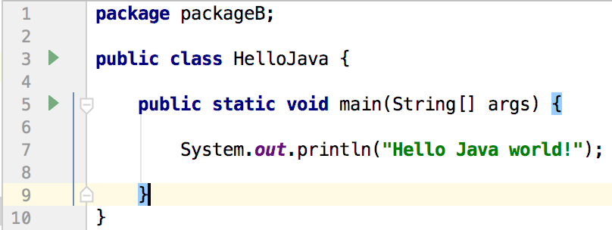
Структура программы

Slide 3
Структура программы
Объявление класса

Slide 4
Структура программы
Модификаторы доступа
Объявление класса

Slide 5
Структура программы
Название класса (Hello.java)
Модификаторы доступа
Объявление класса

Slide 6
Структура программы
Название класса (Hello.java)
Модификаторы доступа
Объявление класса
Доступен без создания экземпляра класса

Slide 7
Структура программы
Название класса (Hello.java)
Модификаторы доступа
Объявление класса
Доступен без создания экземпляра класса
Возвращаемый тип

Slide 8
Структура программы
Название класса (Hello.java)
Модификаторы доступа
Объявление класса
Доступен без создания экземпляра класса
Название метода
Возвращаемый тип

Slide 9
Структура программы
Название класса (Hello.java)
Модификаторы доступа
Объявление класса
Параметры метода
Доступен без создания экземпляра класса
Название метода
Возвращаемый тип

Slide 10
Структура программы
Название класса (Hello.java)
Модификаторы доступа
Объявление класса
Параметры метода
тип
наименование
Доступен без создания экземпляра класса
Название метода
Возвращаемый тип

Slide 11
Структура программы
Название класса (Hello.java)
Модификаторы доступа
Объявление класса
Параметры метода
тип
наименование
Доступен без создания экземпляра класса
Название метода
Возвращаемый тип
Вывод на печать

Slide 12
Структура программы
Название класса (Hello.java)
Модификаторы доступа
Объявление класса
Параметры метода
тип
наименование
Доступен без создания экземпляра класса
Название метода
Возвращаемый тип
Выводимое сообщение
Вывод на печать

Slide 13
Структура программы
Название класса (Hello.java)
Модификаторы доступа
Объявление класса
Пакет, в котором расположен класс
Параметры метода
тип
наименование
Доступен без создания экземпляра класса
Название метода
Возвращаемый тип
Выводимое сообщение
Вывод на печать

Slide 14
Структура программы
Название класса (Hello.java)
Модификаторы доступа
Объявление класса
Пакет, в котором расположен класс
Параметры метода
тип
наименование
Доступен без создания экземпляра класса
Название метода
Возвращаемый тип
Выводимое сообщение
Вывод на печать
Открывыющая и закрывающая скобка блока

Slide 15
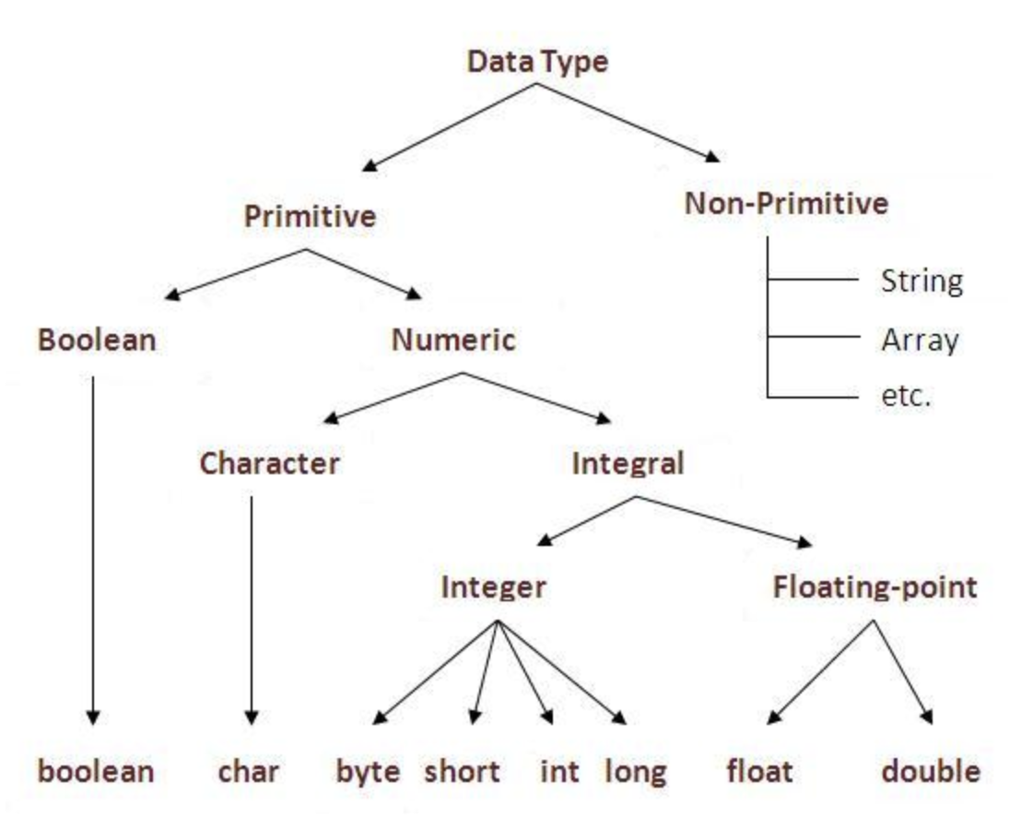
Типы данных
Примитивные
Непримитивные

Slide 16
Типы данных. Примитивные типы
Тип | Значение по умолчанию | Размер
boolean | false | 1 byte
char | ‘\u0000’ | 2 byte
byte | 0 | 1 byte
short | 0 | 2 byte
int | 0 | 4 byte
long | 0 | 8 byte
float | 0.0f | 4 byte
double | 0.0d | 8 byte

Slide 17
Типы данных. Примитивные типы. Пример
public class PrimitiveDemo3 { public static void main(String[] args) { long l = 100_000_000; int i = 50000; //int sum = l + i; // Compile error long sum = l + i; System.out.println(sum); // 100050000 } }
public class PrimitiveDemo1 { public static void main(String[] args) { int a = 10; int b = 30; int sum = a + b; System.out.println(sum); // 40 } }
public class PrimitiveDemo4 { public static void main(String[] args) { float f = 234.9f; double d = 678.8; //float sum = f + d; // Compile error //byte sum = (byte) (f + d); double sum_double = f + d; int sum_int = (int) (f + d); System.out.println(sum_double); // 913.6999938964843 System.out.println(sum_int); // 913 } }
public class PrimitiveDemo2 { public static void main(String[] args) { short year1 = 25; short year2 = 50; System.out.println(year1 + year2); // 75 } }

Slide 18
Типы данных. Примитивные типы. Пример
public class PrimitiveDemo5 { public static void main(String[] args) { byte b = 127; // b = 128; // 127 - max short s = 32767; // s = 32768; // 32767 - max long l = 123_456_789; l = 123456789l; l = 123_456_789L; l = 0xAAD1; // 43729 l = 027; // 23 l = 0b1001_0101_1001_1011; // 38299 l = 'A'; // 65; // float f = 23.45; // Compile error float f = 23.45f; double d = 11.33; char c = (char) 65; // A boolean bool = true; // bool = "false"; // Compile error // bool = 0; // Compile error } }

Slide 19
Типы данных. Примитивные типы. Операторы
Тип оператора | Категория | Выражение
Унарный | Постфиксная | expr++ expr--
 | Префиксная | ++expr --expr +expr -expr ~ !
Арифметический | Мультипликативная | * / %
 | Сложение/вычитание | + -
Сдвиг | Сдивг | << >> >>>
Операция отношения | Сравнения | < > <= >= instanceof
 | Равенства | == !=
Побитовый | Побитового И | &
 | Исключающее побитовое ИЛИ | ^
 | Включающее побитовое ИЛИ | |
Логический | Логическое И | &&
 | Логическое ИЛИ | ||
Тернарный | Тернарный | ? :
Оператор присваивания | Присваивание | = += -= *= /= %=&= ^= |=<<=>>=>>>=

Slide 20
Типы данных. Примитивные типы. Операторы
Пример арифметический операций
public class OperatorsDemo1 { public static void main(String[] args) { System.out.println(10*10/5+3-1*4/2); // 21 } }
Пример операций с присваиванием
public class OperatorsDemo2 { public static void main(String[] args) { int x = 10; System.out.println(x++); // 10 System.out.println(++x); // 12 System.out.println(x--); // 12 System.out.println(--x); // 10 } }

Slide 21
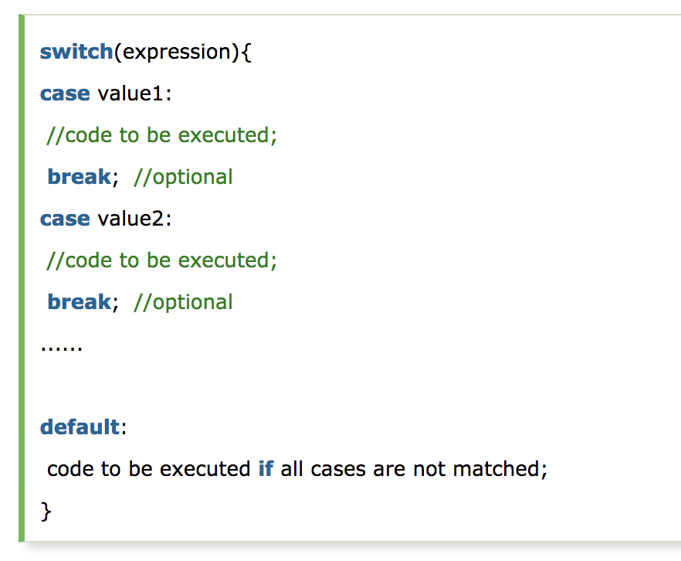
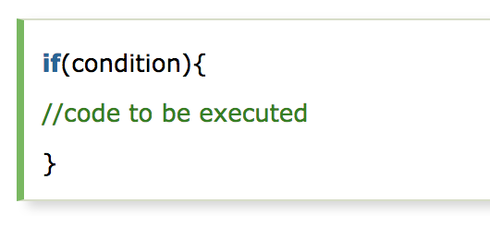
Управляющие конструкции
Управляющие конструкции – позволяют направить работу программы по одному из путей в зависимости от определенных условий
if..else
switch..case

Slide 22
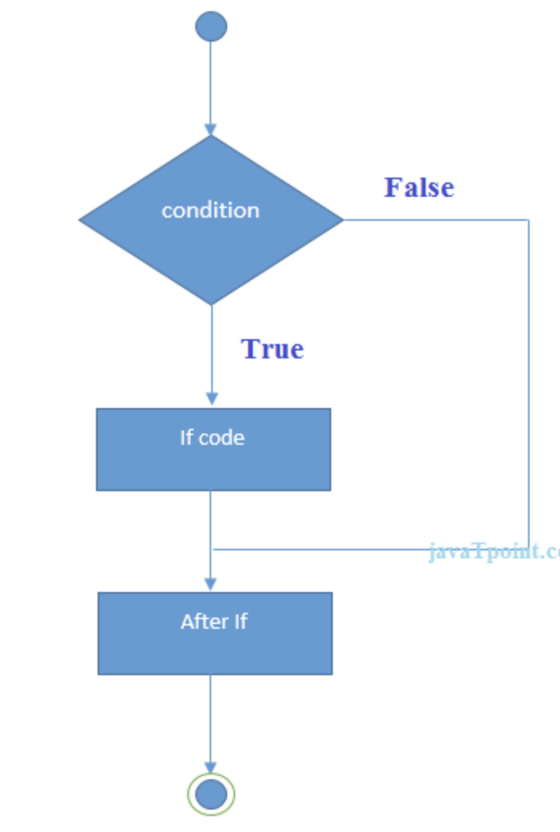
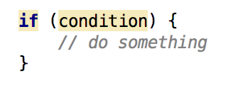
Управляющие конструкции. Условие If
If/else – условный оператор, который проверяет истинность некоторого условия и в зависимости от результатов проверки выполняет определенный код
public class IfElseDemo1 { public static void main(String[] args) { String cardType = "VISA"; if ("VISA".equals(cardType)) { System.out.println("You pay with VISA "); } System.out.println("done"); } }

Slide 23
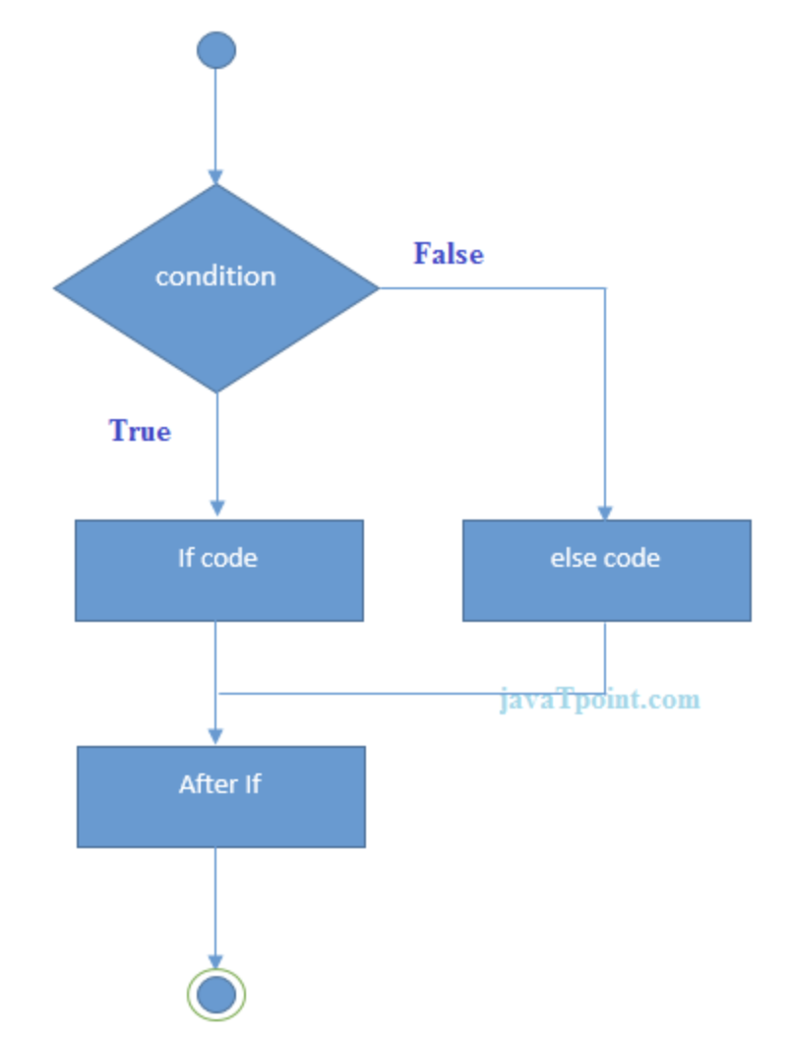
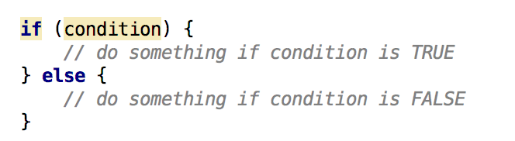
Управляющие конструкции. Условие If/else
public class IfElseDemo2 { public static void main(String[] args) { String cardType = "VISA"; if ("VISA".equals(cardType)) { System.out.println("You pay with VISA"); } else { System.out.println("Unknown card"); } System.out.println("done"); } }

Slide 24
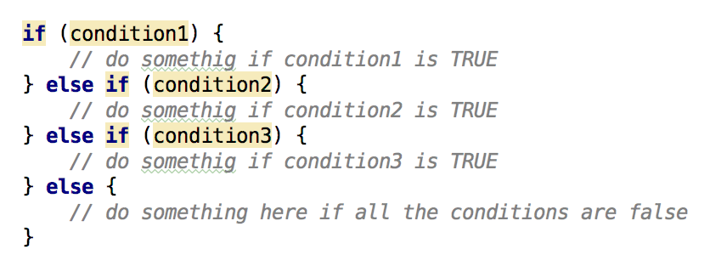
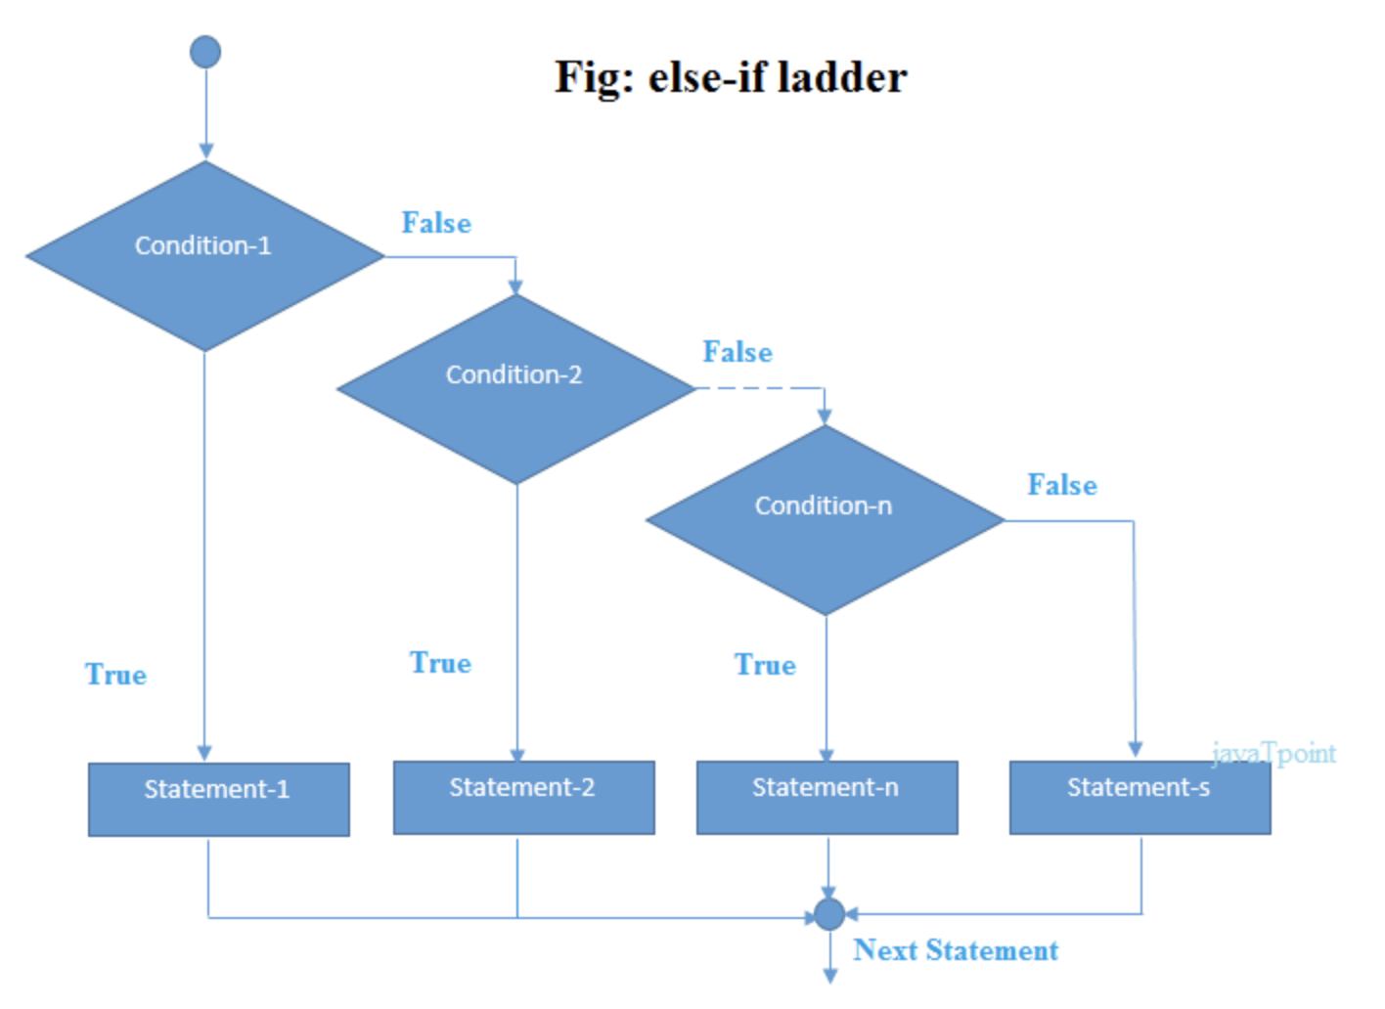
Управляющие конструкции. Условие If/else if/else
public class IfElseDemo3 { public static void main(String[] args) { String cardType = "VISA"; if ("VISA".equals(cardType)) { System.out.println("You pay with VISA"); } else if ("Mastercard".equals(cardType)) { System.out.println("You pay with Mastercard"); } else { System.out.println("Unknown card"); } System.out.println("done"); } }

Slide 25
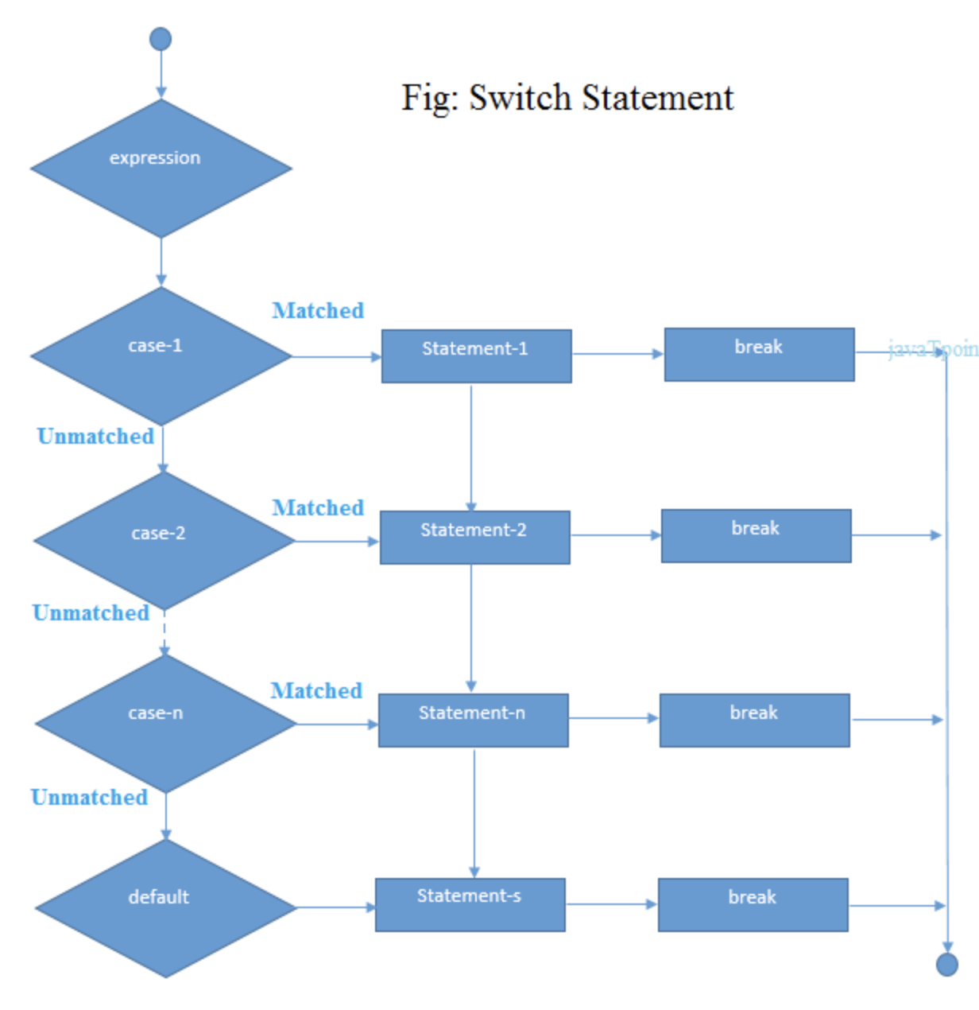
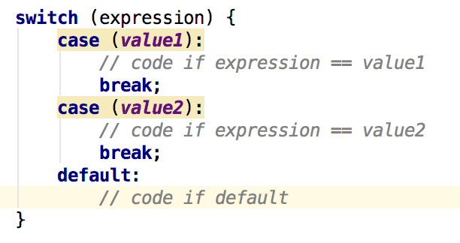
Управляющие конструкции. Условие switch/case
switch/case – условный оператор, аналогичный if/else + позволяет обработать несколько условий

Slide 26
Управляющие конструкции. Условие switch/case
public class SwitchCaseDemo1 { public static void main(String[] args) { String cardType = "VISA"; switch (cardType) { case "VISA": System.out.println("You pay with VISA"); break; case "Mastercard": System.out.println("You pay with Mastercard"); break; default: System.out.println("Unknown card"); } System.out.println("done"); } }

Slide 27
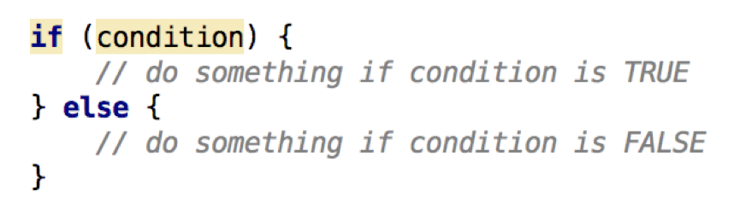
Управляющие конструкции. Тернарный оператор
Тернарный оператор – сокращенная запись if/else
public class IfElseOperatprDemo1 { public static void main(String[] args) { String cardType = "VISA"; String result = cardType.equals("VISA") ? "You pay with VISA" : "Unknown card"; System.out.println(result); } }

Slide 28
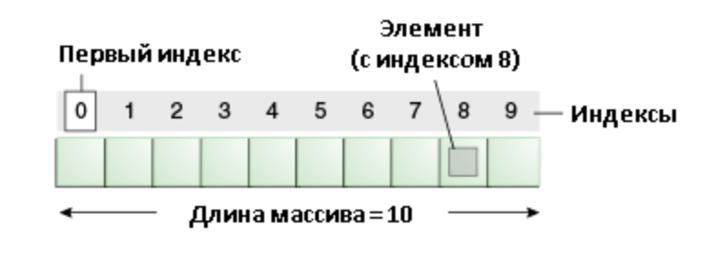
Управляющие конструкции. Массивы
Массив – объект, хранящий в себе фиксированное количество значений одного типа

Slide 29
Управляющие конструкции. Способы задания массивов
public class ArrayDemo1 { public static void main(String[] args) { int[] intArray = new int[15]; intArray[0] = 10; intArray[1] = 20; intArray[2] = 30; System.out.println(Arrays.toString(intArray)); } }
public class ArrayDemo2 { public static void main(String[] args) { int[] intArray = {1,2,3,4,5,6}; System.out.println(Arrays.toString(intArray)); } }

Slide 30
Управляющие конструкции. Цикл
Цикл – позволяет в зависимости от определенных условий выполнять определенное действие множество раз
for
while
do…while

Slide 31
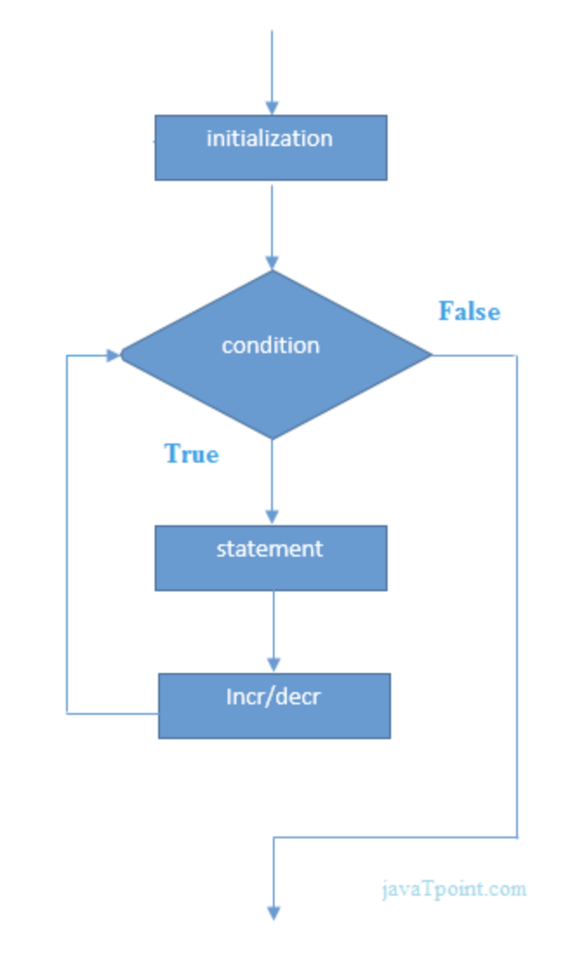
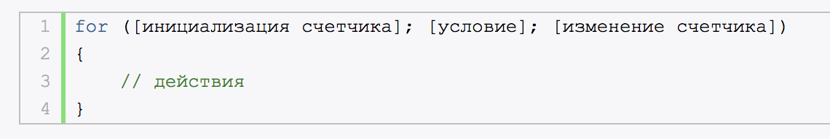
Управляющие конструкции. Цикл for
for – заранее известно количество итераций
public class ForDemo1 { public static void main(String[] args) { for (int i = 0; i < 10; i++) { System.out.println(i); } } }

Slide 32
Управляющие конструкции. Цикл for
for – заранее известно количество итераций
public class ForDemo2 { public static void main(String[] args) { int[] intArray = new int[10]; for (int i = 0; i < 10; i++) { intArray[i] = i * 2; } System.out.println(Arrays.toString(intArray)); } }

Slide 33
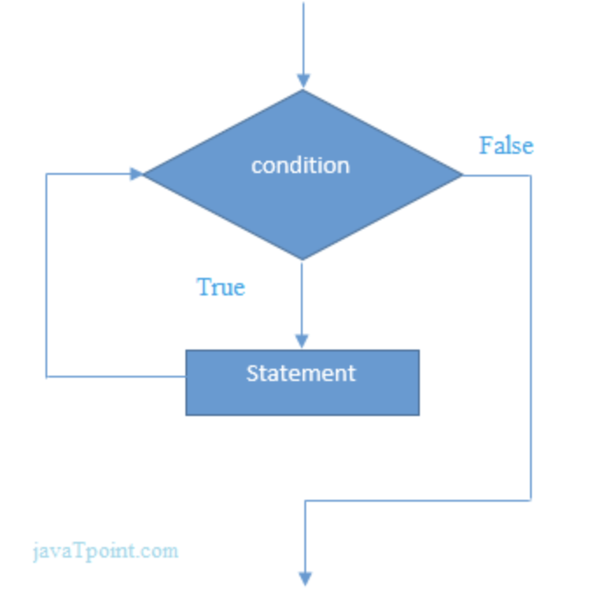
Управляющие конструкции. Цикл while
while - сразу проверяет истинность некоторого условия, и если условие истинно, то код цикла выполняется
public class WhileDemo1 { public static void main(String[] args) { int i = 0; while (i < 10) { System.out.println(i++); } } }

Slide 34
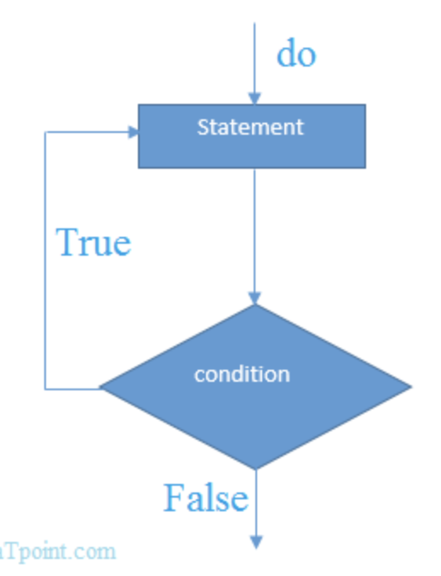
Управляющие конструкции. Цикл do-while
do…while – сначала выполняется код цикла, а затем проверяется условие
public class DoWhileDemo1 { public static void main(String[] args) { int i = 0; do { System.out.println(i++); } while (i < 10); } }

Slide 35
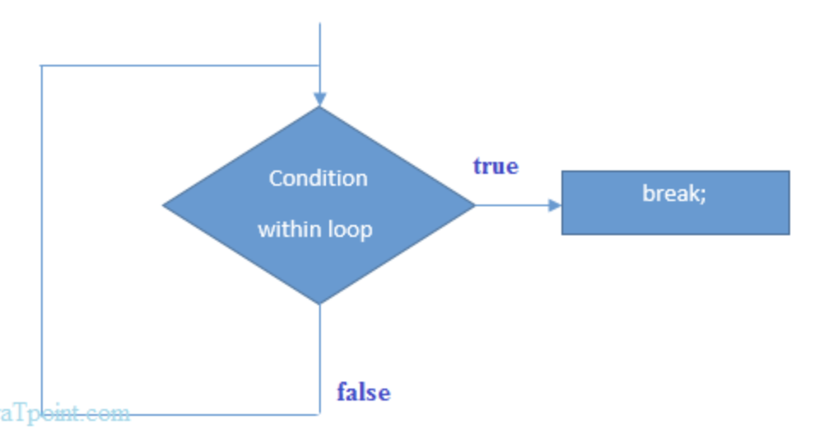
Управляющие конструкции. Ключевое слово break
break – прерывает выполнение цикла и выходит из него
public class BreakDemo1 { public static void main(String[] args) { for (int count = 10; count > 0; count--) { System.out.println("count: " + count); for (int i = 1; i <= 10; i++) { System.out.println("i: " + i); if (count == i) { break; } } } } }

Slide 36
Управляющие конструкции. Ключевое слово continue
continue – переходит сразу же к следующей итерации цикла
public class ContinueDemo1 { public static void main(String[] args) { for (int count = 0; count < 10; count++) { System.out.println("count: " + count); for (int i = 1; i <= 10; i++) { System.out.println("i: " + i); if (count == i) { break; } } } } }

